Slide 1
eTwinning Okulları ve Paylaşılan Liderlik

Slide 2
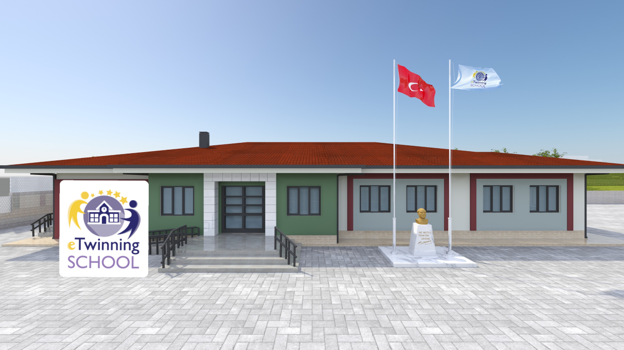
Disiplinler arası Öğretim
Akran Öğrenme
Yenilikçi
Yaratıcı
İşbirlikçi
Pilot Çalışmalar
Öğrenme
Yabancı Dil
eTwinning Kültürü
eTwinning Okulu
Güvenli İnternet
Ekip Ruhu
Rol Model Okul
Dijital Okuryazarlık
Görünürlük
Yüksek Motivasyon
Ortak Liderlik
Mesleki Gelişim

Slide 3
Başvuru Süreci
Kasım ilk hafta - 1. Aşama Süreçler Ve Uygulamaların Açılması
Şubat ilk hafta - Gece Yarısında Başvuruların Kapanması
Şubat - Mart ilk hafta – Ulusal Destek Servisi Kontrol Ve Doğrulama Süresi
Mart 15 sonrası - Etwinning Okulu Ünvanı Almaya Hak Kazanan Okulların Açıklanması

Slide 4
eTwinning Okul Etiketi başvuru kriterleri 2 aşamadan oluşmaktadır.
1. Aşama
Aşağıdaki üç kriter sistem tarafından otomatik olarak kontrol edilmektedir, bunlar:
1. Okulun en az iki yıldır eTwinning’e kayıtlı olması, (Okulun eTwinning sistemine kayıt tarihi kriter olarak alınır),
2. Başvuru sırasında okul öğretmenlerinden en az iki tanesinin aktif¹ eTwinning öğretmeni olması,
3. Okulda Ulusal Kalite Etiketi bulunan bir Avrupa eTwinning projesi bulunması gerekmektedir.
(Başvuru tarihinden itibaren son iki yıl içinde)
¹ “Aktif” kavramı oldukça kapsayıcıdır: o okula kayıtlı olup profili anonimleştirilmemiş öğretmen aktif olarak kabul edilir.

Slide 5
2. Aşama :
6(altı) kriteri kapsayan Öz Değerlendirme Başvuru Formu’nun okuldaki herhangi bir eTwinner tarafından, İngilizce olarak tamamlanması gerekmektedir. Bu kriterler:
Okul, öğretmenlerin/öğrencilerin İnternet’i bilinçli kullanma konusundaki farkındalığını kanıtlayan etkinlikleri sergilemelidir.
Okul, eTwinning etkinliklerinde öğretmen grubu (üç veya daha fazla) arasında aktif işbirliğinin olduğunu göstermelidir.
Okul, okuldaki en az iki öğrenci grubunun (farklı sınıflardan) eTwinning projelerinde yer aldığını göstermelidir.
Okul, okuldan iki aktif eTwinning öğretmeninin bir veya daha fazla eTwinning eğitim etkinliğine katıldığını göstermelidir.
Okul, eTwinning’e katılımını açıkça göstermelidir. Örneğin, okul web sitesinde eTwinning logosunu, eTwinning etkinliklerinin bir tanıtımını veya bir okul tanıtım/politika belgesini veya broşürünü elde edilen sonuçlarla görünür kılmalıdır.
Okul, bir eTwinning tanıtım etkinliğinin, ödülün verildiği yıl içinde okulda veya yerel toplumda gerçekleştiğini göstermelidir.

Slide 7
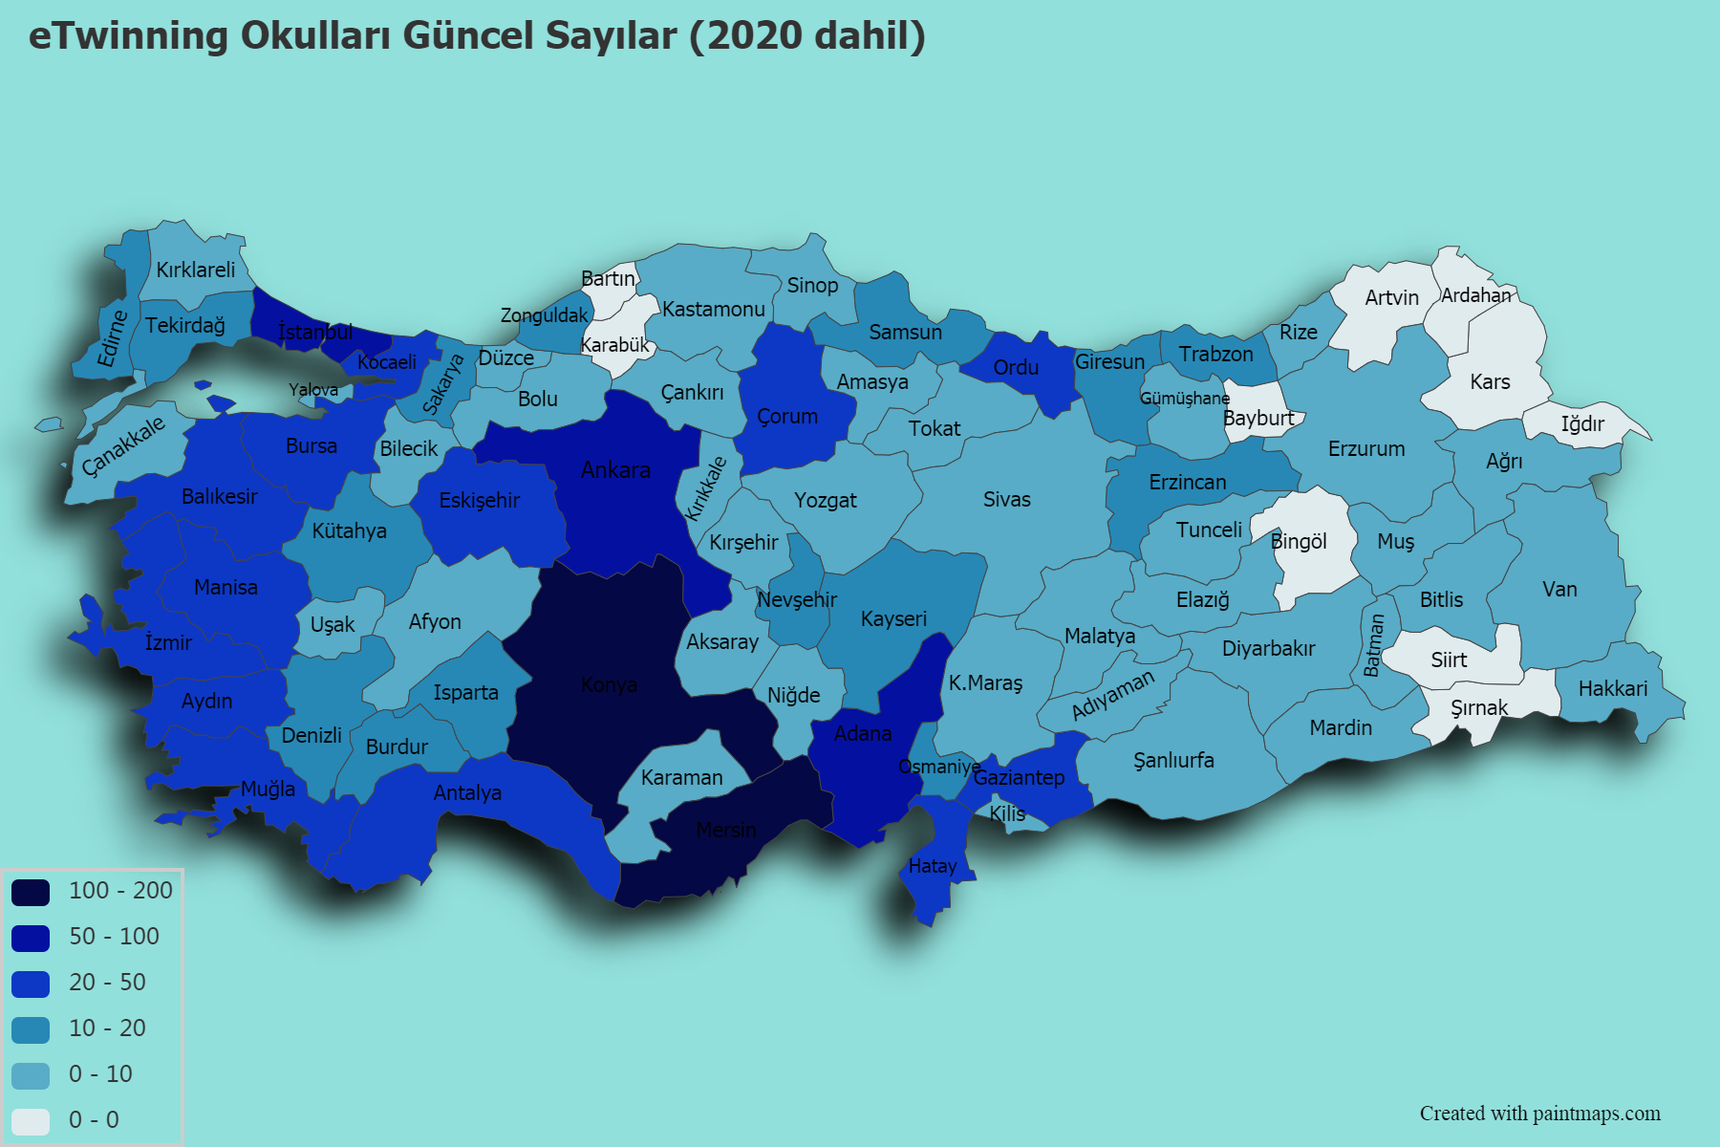

Slide 8
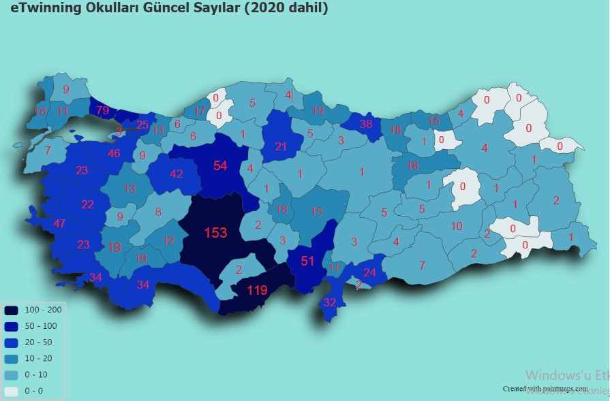

Slide 9
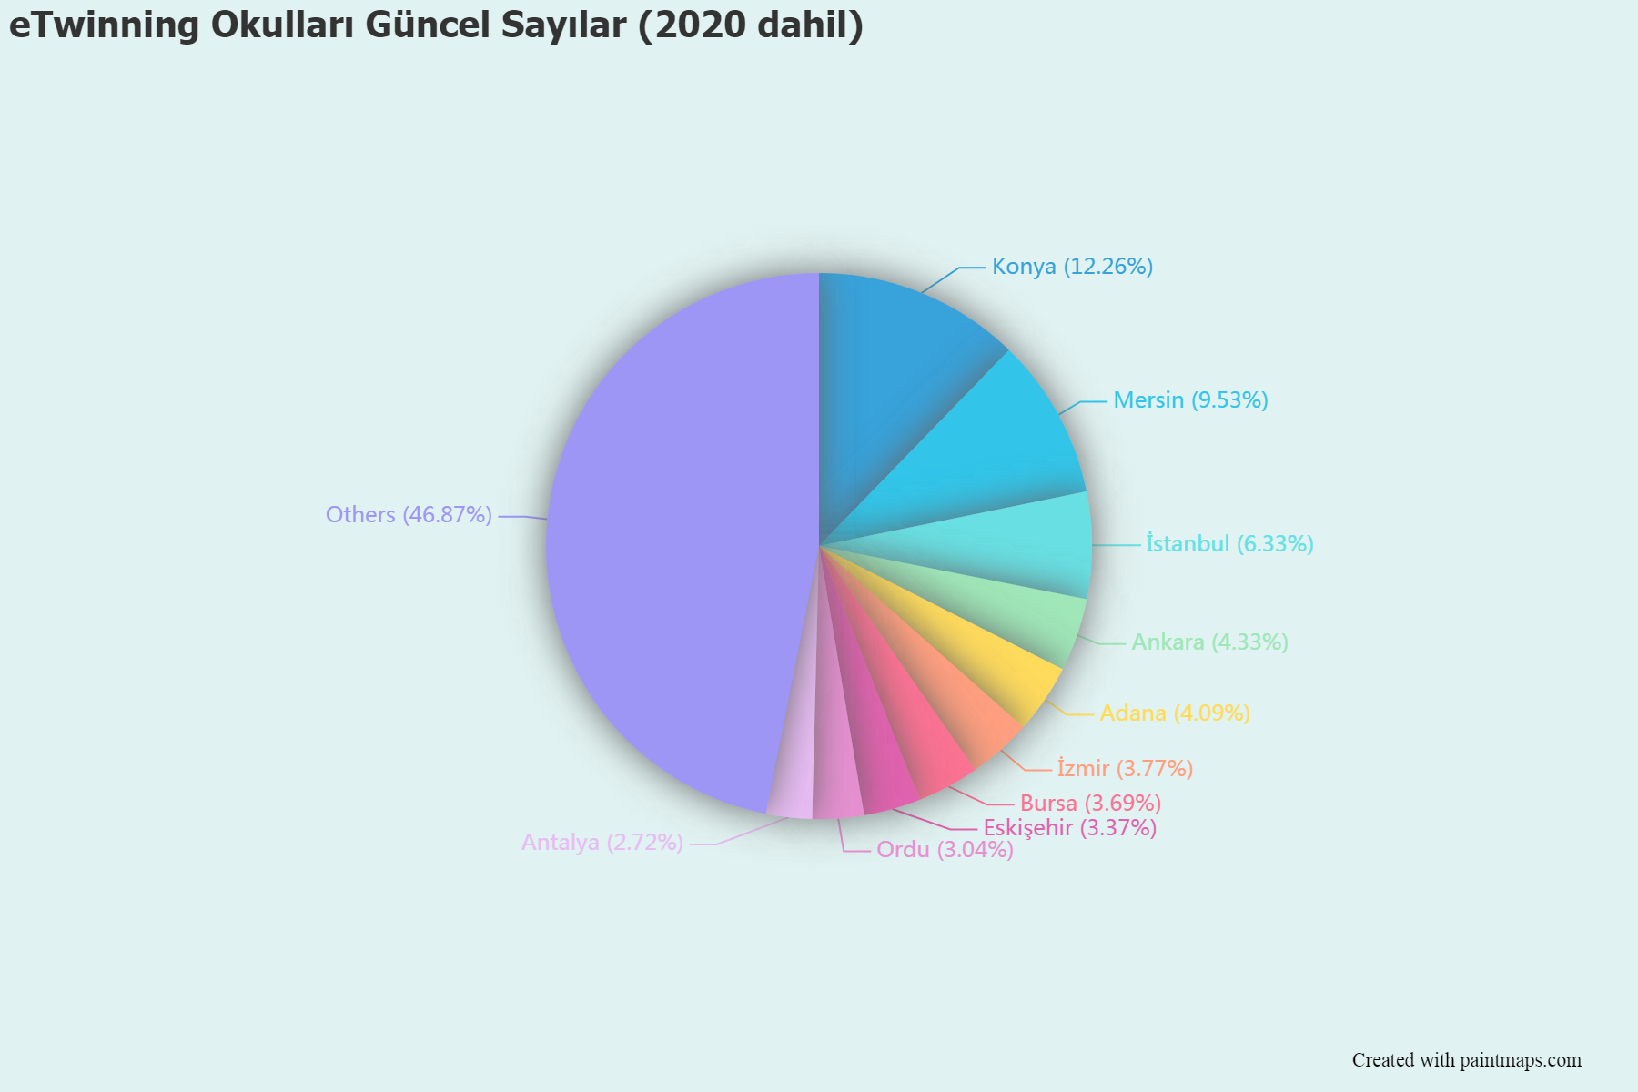

Slide 10
Kilis eTwinning Okulları
Abdurrahman İyigün Ortaokulu
Hacı Mehmet ve Nimet Erman Zeytçioğlu İlkokulu

Slide 11
Neler Yaptık?
83 İl Koordinatörümüze Webinar
2 adet Öğretmen Webinarı ( 500 kişilik )
Gruplar ( Facebook, Whatsapp..)
İllerde yüzyüze toplantılar
Yüzlerce maile anlık dönütler
Kurslar, kitaplar

Slide 12
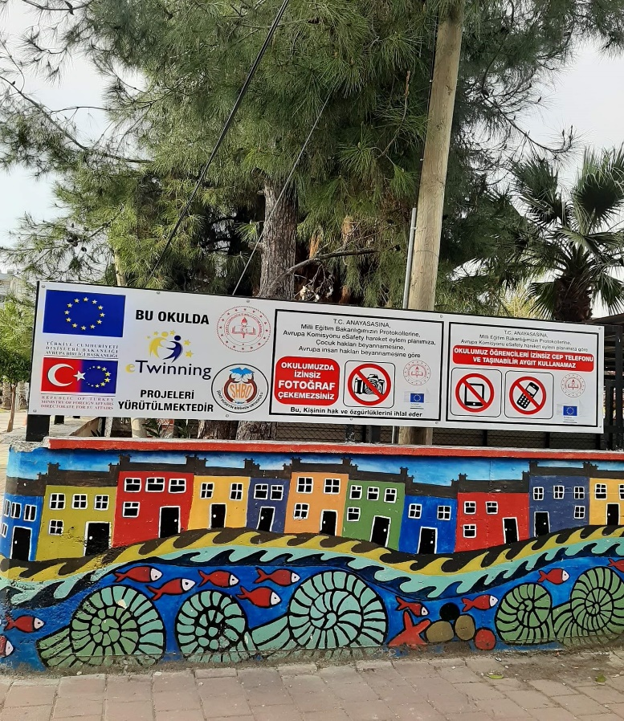
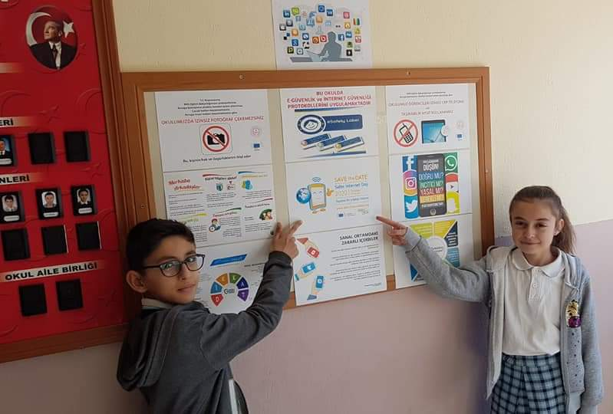

Slide 13
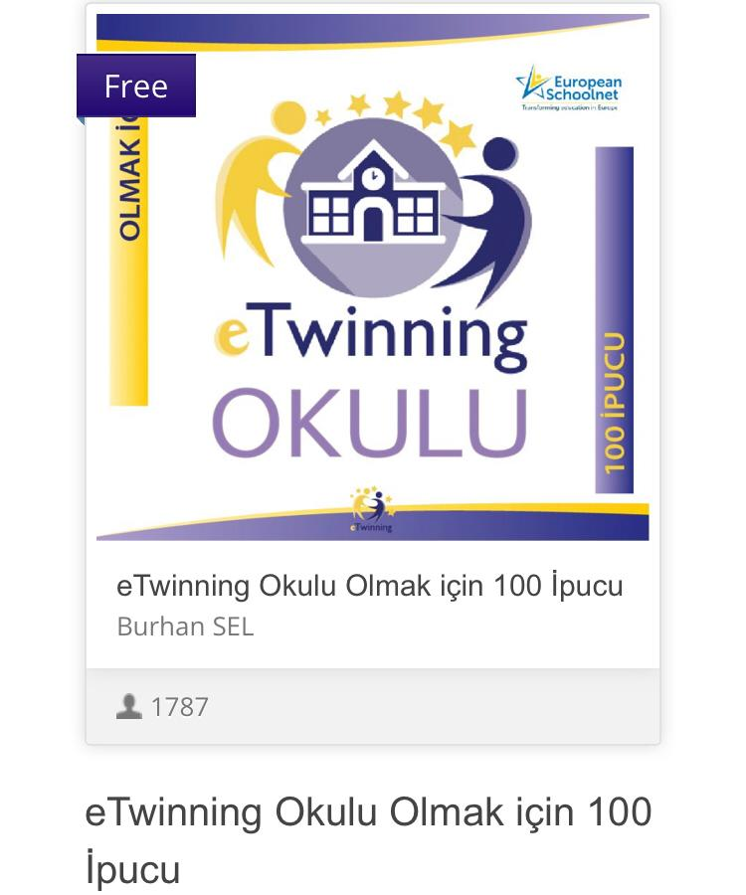

Slide 14
Faydaları
Görünürlük
Rol Model
Yönetimde Birlik
Demokratik Kararlar
Öz Değerlendirme
Daha Fazla Mesleki Gelişim
Dijital Uygulamalar ve e-Güvenlik
Yenilikçi Pedogojiler
Proje Tabanlı ve İşbirlikçi Öğrenme

Slide 15
Liderlik, bir vizyon belirleyerek belli bir grubu, topluluğu veya toplumları o vizyon doğrultusunda etkileme ve peşinden sürükleme gücüdür.

Slide 16
Liderlik Türleri
Etik Liderlik
Öğretim Liderliği
Dönüşümcü Liderlik
Paylaşılan (Dağıtımcı) Liderlik
Karizmatik Liderlik
Vizyoner Liderlik
Kültürel Liderlik
Hizmetkar Liderlik

Slide 17
Liderlik Nedir? Ne Değildir?
İş hayatı
Daha başarılı bir ekonomi
Sosyal ve kültürel hayat
daha yaratıcı ve farkındalığı yüksek bir toplum
Politika
ülkeyi ileri götürecek düşünce ve eylem zenginliği

Slide 18
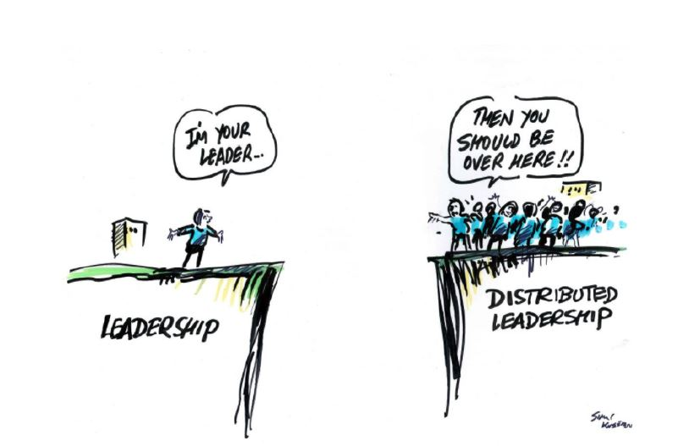

Slide 20
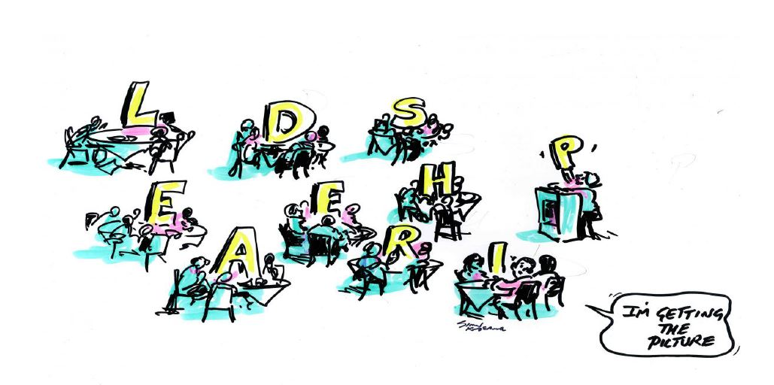

Slide 21
… Vizyon

Slide 22
Turan GÖRE
eTwinning Türkiye Ulusal Destek Servisi
http://etwinning.meb.gov.tr | http://etwinningonline.eba.gov.tr
tretwinning@gmail.com
@etwinningturkey
eTwinning Türkiye
@tretwinning

